Slide 1
Git và cách sử dụng Git

Slide 2
Git là gì?
Git là hệ thống kiểm soát phiên bản phân tán mã nguồn mở (Open Source Distributed Version Control System).
Hệ thống kiểm soát (Control System): Git là một trình theo dõi nội dung, do đó, Git có thể được sử dụng để lưu trữ nội dung và chủ yếu được sử dụng để lưu trữ source code dựa theo những tính năng mà nó cung cấp.
Hệ thống kiếm soát phiên bản (Version Control System): Source code lưu trữ trong Git sẽ thay đổi khi code mới được them vào hoặc chỉnh sửa. Hệ thống kiểm soát phiên bản giúp duy trì lịch sử những thay đổi đã xảy ra. Thêm vào đó, Git còn cung cấp các tính năng như phân nhánh (branch) và gộp nhánh (merge)
Hệ thống kiểm soát phiên bản phân tán (Distributed Version Control System): Git có một kho lưu trữ từ xa được lưu trữ trong một máy chủ và một kho lưu trữ cục bộ được lưu trữ trong máy tính của mỗi developer.

Slide 3
Vai trò của Hệ thống kiểm soát phiên bản
Một dự án thường có nhiều developer làm việc song song, hệ thống kiểm soát phiên bản như Git đảm bảo không có xung đột source code giữa các các developer với nhau.
Requirement trong dự án thay đổi thường xuyên. Do đó, hệ thống kiểm soát phiên bản cho phép developer có thể quay lại (revert) phiên bản source code cũ hơn.
Nhiều dự án chạy song song cùng liên quan đến một codebase do đó hệ thống này phù hợp với việc truy cập database mà không ảnh hưởng lẫn nhau

Slide 4
Một số khái niệm liên quan
Repository: là cái kho lưu trữ tất cả những thông tin cần thiết để quản lý các sửa đổi và lịch sử của toàn bộ project. Repository của Git được phân thành 2 loại là remote repository và local repository.
Local Repository: là repository nằm trên chính máy tính cá nhân, repository này sẽ đồng bộ hóa với remote repository bằng các lệnh của git.
Remote Repository: là repository được cài đặt trên server chuyên dụng. Ví dụ: GitHub, GitLab, Bitbucket,...

Slide 5
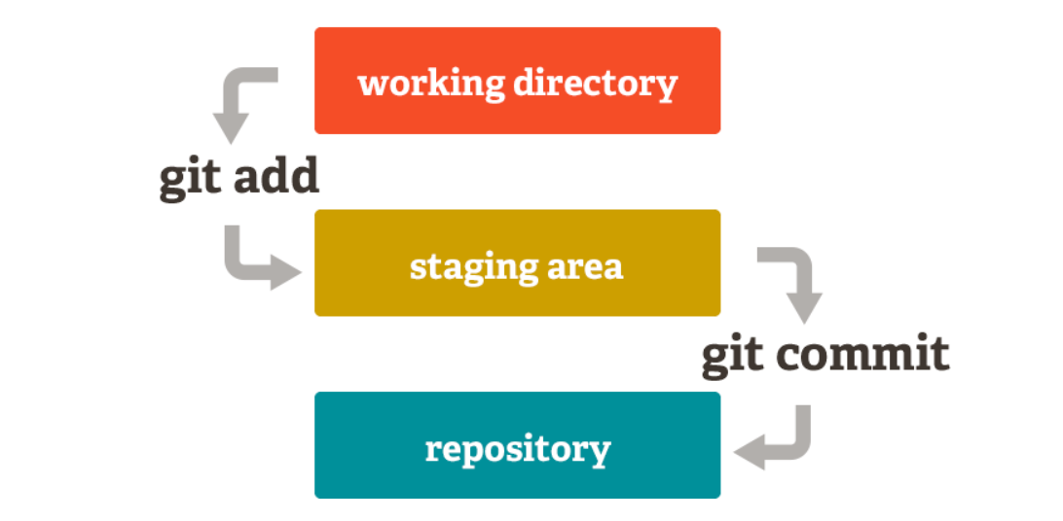
Working tree và Index
Working tree và Index (hoặc staging area): Là những thư mục được đặt trong sự quản lý của Git, nơi mọi người thực hiện công việc trên đó, được gọi là working tree. Giữa repository và working tree tồn tại một nơi gọi là index hay staging area . staging area là nơi để chuẩn bị cho việc commit vào repository

Slide 6
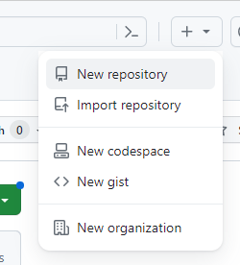
Làm việc với GitHub
Mỗi nhóm tạo 1 Repository trên GitHub
Đăng ký 1 tài khoản GitHub
Tạo 1 Repository:

Slide 7
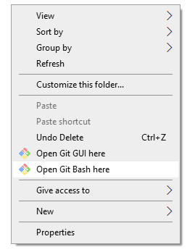
Làm việc với Git
Cài đặt Git trên máy tính cá nhân
Tạo 1 thư mục làm việc chứa các file trong project
Mở thư mục vừa tạo, click chuột phải chọn Open Git Bash here

Slide 8
Các lệnh thường dùng trong Git
git init
Chỉ định tên tài khoản và địa chỉ e-mail.
$ git config --global user.name “TÊN TÀI KHOẢN"
$ git config --global user.email EMAIL
Lệnh dùng để tạo GIT repository:
git init
Lệnh dùng để thêm file vào index.
git add
Lệnh dùng để commit thay đổi từ đầu.
git commit –m “Message to go with the commit here”

Slide 9
Các lệnh thường dùng trong Git
git init
Lệnh dùng để liệt kê, tạo hoặc xóa branches..
$ git branch -M main (chỉ có 1 branch chính)
Lệnh kết nối tới repository từ xa:
git remote add origin “ĐƯỜNG DẪN”
Lệnh gửi thay đổi tới master branch của repositorys của server từ xa được chỉ định với một thư mục.
git push -u origin main
Lệnh merge tất cả các thay đổi trên remote repository tới thư mục đang chạy trên local.
git pull
Lệnh liệt kê danh sách commits trên branch với thông tin cần thiết.
git log

Slide 10
https://github.com/QuynhTrang26/mnm

